Slide 1
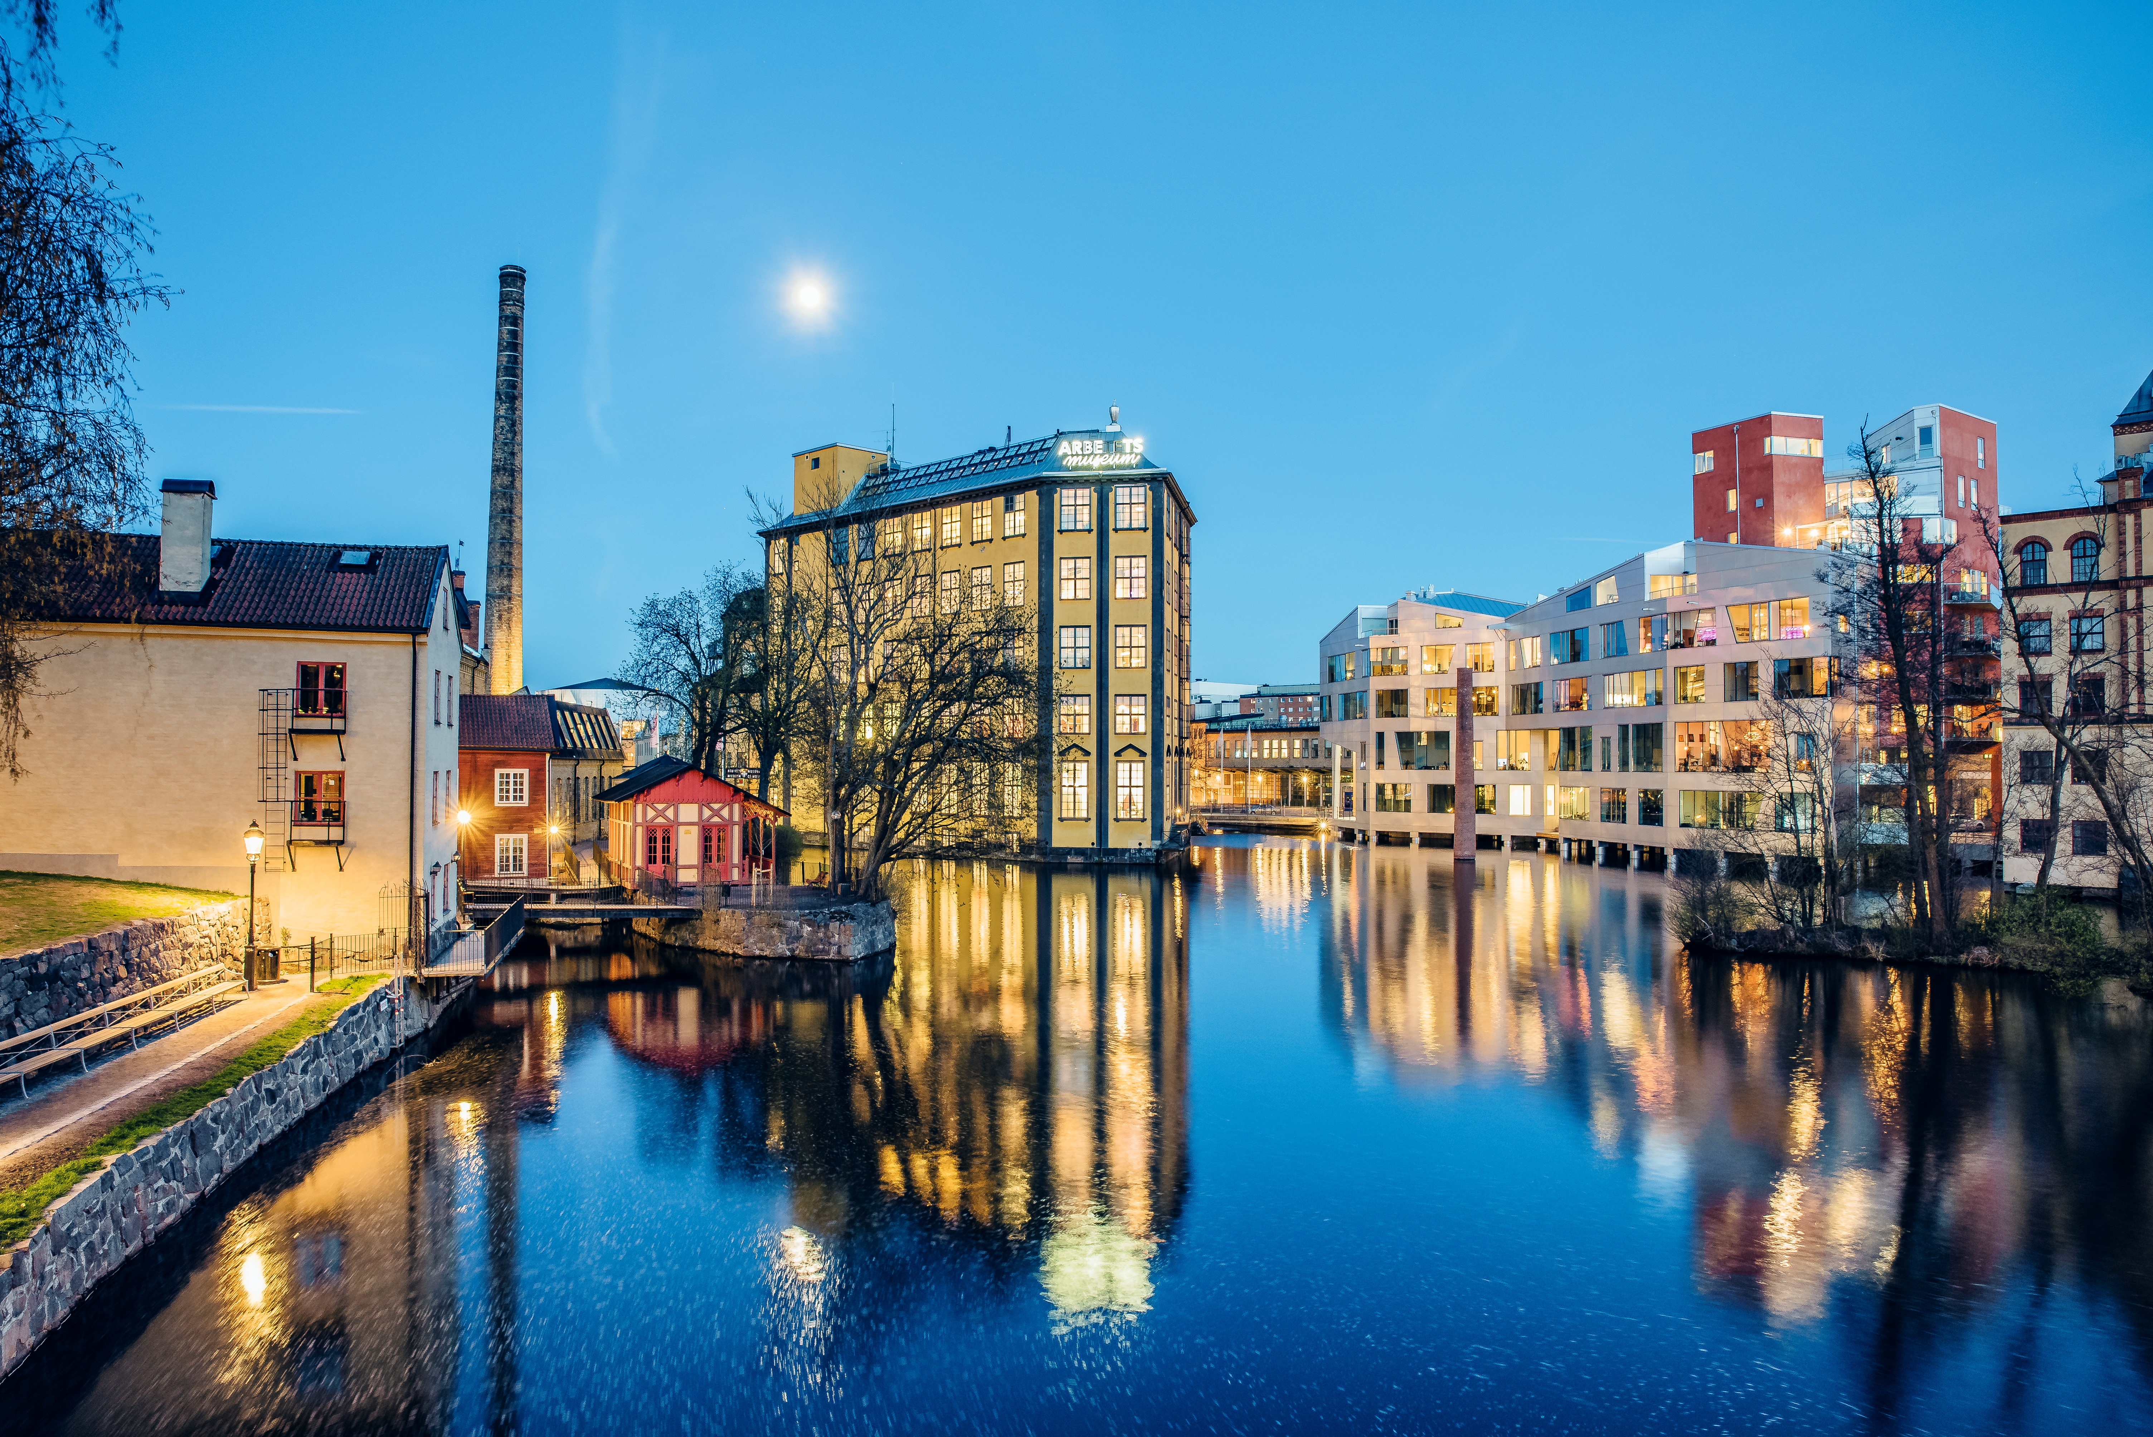
Östgötakonjunkturen
Östergötlands län, 2022 kv2
September 2022
Stockholm Business Region

Slide 2
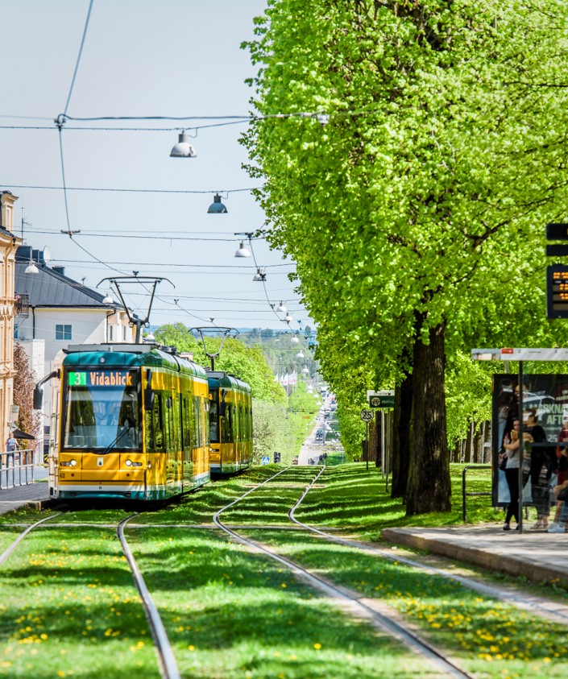
Om rapporten
Rapporten är utgiven av Stockholm Business Region och publiceras fyra gånger per år. Rapporten omfattar Östergötlands län och Linköpings samt Norrköpings kommun.
Statistiken bygger på uppgifter från Statistiska centralbyrån, Arbetsförmedlingen och Bolagsverket.
I rapporten jämförs främst utvecklingen med samma kvartal föregående år, exempelvis kvartal 2 jämförs med kvartal 2 tidigare år osv. För vissa indikatorer presenteras även totala rullande 12-värden där de fyra senaste kvartalen summeras för att få mer stabilitet i trenden. Dessa jämförs då med föregående fyra kvartal. Diagrammen som visar absoluta värden är säsongsrensade för att visa trenden. Övriga diagram har indexerade värden som visar procentuella förändringen från startåret med värde 100, motsvarande kvartal för 10 år sedan.
Stockholmsregionen omfattar Stockholms län, Uppsala län, Södermanlands län, Östergötlands län, Örebro län, Västmanlands län, Gävleborgs län och Dalarnas län.
Läs samtliga konjunkturrapporter som tas fram inom ramen för partnerskapet Stockholm Business Alliance här: https://stockholmbusinessalliance.se/material/?cat=konjunkturrapporter
Frågor kan ställas till Stefan Frid på Invest Stockholm.
Ansvarig utgivare: Staffan Ingvarsson, VD Stockholm Business Region.

Slide 3


Blandad utveckling under årets andra kvartal
Konjunkturläget i Östergötland, 2022 kv2
Det andra kvartalet 2022 bjuder på blandad utveckling för Östergötlands län. Arbetslösheten sjunker och antalet lediga jobb blir fler. Däremot sjunker sysselsättningsnivån och antalet varsel fördubblas. Likaså sjunker nyföretagande och antal företagskonkurser ökar. Därtill utgör inflationen och de stigande räntorna ett orosmoment för utvecklingen för länets ekonomi framöver.
Företagskonkurserna ökar med 39 procent under kvartalet samtidigt som nyföretagandet minskar med 4 procent. Överlag fortsätter det att startas fler företag än som går i konkurs, för varje företag som går i konkurs startas cirka 8,8 nya företag. Positivt är också att lönesumman i privat sektor ökar med 7,1.
Vad gäller utvecklingen på arbetsmarknaden under kvartalet finns både positiva och negativa nyheter jämfört med samma period förra året. Arbetslösheten i länet sjunker med nästan 1 procentenhet eller 2 666 personer samtidigt som antalet lediga jobb ökar med 56 procent. Sysselsättningsnivån sjunker dock med 2 procent samtidigt som varslen ökar med 102 procent. Sammantaget ger dessa siffror en blandad bild över utvecklingen på arbetsmarknaden.
Antalet invånare ökar med 0,5 procent i länet, med större ökning i Norrköping. Bostadsbyggandet ökar med 34 procent i länet och 22 900 procent i Norrköpings kommun, från väldigt låga nivåer. Däremot minskar bostadsbyggandet i Linköpings kommun med 36 procent.
Staffan Ingvarsson
VD Stockholm Business Region
 | Östergötlands län |  |  | Linköpings kommun |  |  | Norrköpings kommun
Nyckeltal | Värde 2022 kv2 | Förändring (%) |  | Värde 2022 kv2 | Förändring (%) |  | Värde 2022 kv2 | Förändring (%)
 |  | -1 år |  |  | -1 år |  |  | -1 år
Lönesumma privat sektor (mdkr) | 14,6** | 7,1 |  | - | - |  | - | -
Nya företag | 563 | -4 |  | 211 | -2 |  | 218 | 3
Företagskonkurser | 64 | 39 |  | 23 | 15 |  | 28 | 33
Sysselsatta | 222 200 | -2,0 |  | - | - |  | - | -
Nyanmälda platser | 24 630 | 56 |  | 10 164 | 22 |  | 7 376 | 117
Varsel | 265 | 102 |  | 96 | 1100 |  | 56 | 70
Arbetslöshet (%) | 4,7 | -0,8 p.e.* |  | 3,8 | -0,6 p.e.* |  | 6,4 | -1,1 p.e.*
Befolkning (tusental) | 470,2 | 0,5 |  | 165,0 | 0,5 |  | 144,8 | 0,7
Påbörjade lägenheter | 773 | 34 |  | 278 | -36 |  | 460 | 22 900
Kommersiella övernattningar (tusental) | 450 | 66 |  | 180 | 84 |  | 165 | 51
* Förändring i arbetslösheten visas i procentenheter, ej i procent
** Lönesummorna är det tidigare kvartalets

Slide 4
Nyföretagande
Nyregistrerade företag
Säsongsrensade värden (glidande medelvärde)
        Nyföretagandet minskade med 4 procent i länet under det andra kvartalet.
        448 av 563 nystartade företag var aktiebolag.
Nyregistrerade företag
 | Antal | Förändring (%) |  | R12*
 | 2022 kv2 | -1 år | - 5 år | Antal | Utv., %
Sverige | 17 340 | -4 | 10 | 78 115 | 2
Stockholmsregionen | 9 022 | -1 | 6 | 40 401 | 2
Östergötlands län | 563 | -4 | 11 | 2 544 | -3
Linköpings kommun | 211 | -2 | -1 | 914 | -9
Norrköpings kommun | 218 | 3 | 35 | 954 | 9
Källa: Bolagsverket
* De fyra senaste kvartalen

Slide 5
Företagskonkurser
Företagskonkurser
Säsongsrensade värden (glidande medelvärde)
        Företagskonkurserna har ökat med 39 procent i länet under kvartalet.
        De senaste fyra kvartalen har företagskonkurserna däremot minskat med 3 procent i länet.
Företagskonkurser
 | Antal | Förändring (%) |  | R12*
 | 2022 kv2 | -1 år | - 5 år | Antal | Utv., %
Sverige | 1 782 | -4 | -7 | 6 718 | -2
Stockholmsregionen | 994 | -1 | -6 | 3 512 | -1
Östergötlands län | 64 | 39 | 33 | 193 | -3
Linköpings kommun | 23 | 15 | 53 | 66 | -18
Norrköpings kommun | 28 | 33 | 65 | 76 | -6
Källa: Statistiska centralbyrån (Konkurser och offentliga ackord)
* De fyra senaste kvartalen

Slide 6
Sysselsättning
Sysselsatta invånare
Index 100 = 2012 kv2
        Antalet sysselsatta invånare minskade med
        2,0 procent jämfört med samma period 2021.
        Samtidigt har sysselsättningen ökat jämfört med förra kvartalet (se diagram).
        Sysselsättningen ökade som mest inom Transport samt Vård och omsorg.
Sysselsättning
 | Antal | Förändring -1 år | Förändring (%)
 | 2022 kv2 | -1 år (antal) | -1 år | - 5 år
Sverige | 5 228 300 | 153 900 | 3,0 | 3,9
Stockholmsregionen | 2 414 000 | 67 800 | 2,9 | 4,9
Östergötlands län | 222 200 | -4 500 | -2,0 | 3,3
Källa: Statistiska centralbyrån (Arbetskraftsundersökningarna, AKU)

Slide 7
Sysselsättning efter bransch
 | Antal Förändring (antal) |  | Förändring (%)
Östergötlands län | 2022 kv2 | -1 år | -1 år | -5 år
Jordbruk, skogsbruk och fiske | 6 900 | 6 900 | i.u. | 15,0
Tillverkn. och utvinning, energi och miljö | 31 800 | -300 | -0,9 | 1,3
Tillverkn. av verkstadsvaror | 20 400 | 1 800 | 9,7 | 13,3
Byggverksamhet | 11 500 | -1 900 | -14,2 | -6,5
Handel | 20 500 | 1 600 | 8,5 | 3,5
Transport | 9 600 | 1 500 | 18,5 | -1,0
Hotell och restaurang | i.u. | i.u. | i.u. | i.u.
Information och kommunikation | 15 200 | 1 500 | 10,9 | 40,7
Personliga och kulturella tjänster | i.u. | i.u. | i.u. | i.u.
Finansiell verksamhet, företagstjänster | 28 700 | -3 800 | -11,7 | -14,6
Offentlig förvaltning | 18 400 | 1 000 | 5,7 | 21,9
Utbildning | 25 600 | -8 200 | -24,3 | -0,4
Vård och omsorg | 39 500 | 4 200 | 11,9 | 19,0
Uppgift saknas | i.u. | i.u. | i.u. | i.u.
Sysselsatta i Sverige | 221 300 | -5 200 | -2,3 | 3,0
Sysselsatta utomlands | i.u. | i.u. | i.u. | i.u.
Total | 222 200 | -4 500 | -2,0 | 3,3
Källa: Statistiska centralbyrån (Arbetskraftsundersökningarna, AKU)

Slide 8
Lediga jobb
Nyanmälda platser på Arbetsförmedlingen
Index 100 = 2012 kv2
        De lediga jobben ökade med 56 procent i Östergötland under andra kvartalet.
        I Sverige ökade antalet lediga jobb med
        73 procent under samma period.
Lediga jobb
 | Antal | Förändring (%) |  | R12*
 | 2022 kv2 | -1 år | - 5 år | Antal | Utv., %
Sverige | 541 214 | 73 | 65 | 1 744 708 | 69
Stockholmsregionen | 249 506 | 84 | 68 | 827 531 | 81
Östergötlands län | 24 630 | 56 | 58 | 79 843 | 53
Linköpings kommun | 10 164 | 22 | 66 | 32 639 | 33
Norrköpings kommun | 7 376 | 117 | 23 | 24 504 | 66
Källa: Arbetsförmedlingen
* De fyra senaste kvartalen

Slide 9
Varslade personer
Varslade personer
Index 100 = 2012 kv2
        Antalet varslade ökade med 102 procent i Östergötland under andra kvartalet.
        Antalet varsel ökade även tydligt i Linköpings kommun men från låga nivåer.
        På helårsbasis har varslen däremot minskat med 38 procent jämfört med förra året.
Varslade personer
 | Antal | Förändring (%) |  | R12*
 | 2022 kv2 | -1 år | - 5 år | Antal | Utv., %
Sverige | 6 458 | -16 | -16 | 22 603 | -49
Stockholmsregionen | 3 853 | -14 | 22 | 13 648 | -50
Östergötlands län | 265 | 102 | 51 | 824 | -38
Linköpings kommun | 96 | 1100 | 540 | 194 | -17
Norrköpings kommun | 56 | 70 | -25 | 209 | -70
Källa: Arbetsförmedlingen
* De fyra senaste kvartalen

Slide 10
Arbetslöshet
Arbetslöshet i förhållande till befolkningen (%), 15-74 år
        Arbetslösheten i Östergötlands län minskade med nästan 1 procentenhet och landade på
        4,7 procent.
        Ydre kommun stod för länets lägsta arbetslöshet (2,3%).
Arbetslöshet
 | Antal | Förändring | Arbetslösa i förh. till befolkningen, 15-74 år (%)
 | 2022 kv2 | -1 år (antal) | 2022 kv2 | -1 år | -5 år
Sverige | 337 848 | -77 780 | 4,4 | 5,5 | 4,8
Stockholmsregionen | 160 653 | -33 995 | 4,6 | 5,6 | 4,7
Östergötlands län | 15 858 | -2 666 | 4,7 | 5,5 | 5,5
Linköpings kommun | 4 692 | -757 | 3,8 | 4,5 | 3,7
Norrköpings kommun | 6 699 | -1 090 | 6,4 | 7,4 | 7,9
Källa: Arbetsförmedlingen och Statistiska centralbyrån

Slide 11
Arbetslöshet efter kategori
 | Antal Förändring (antal) |  | Förändring (%)
Östergötlands län | 2022 kv2 | -1 år | -1 år | -5 år
Öppet arbetslösa | 5 692 | -1 228 | -17,7 | -28,5
varav långtidsarbetslösa | 1 820 | -241 | -11,7 | -24,9
varav ungdomsarbetslösa | 838 | -143 | -14,6 | -19,1
Aktivitetsstöd | 10 166 | -1 438 | -12,4 | -1,3
varav ungdomsarbetslösa med aktivitetsstöd | 1 186 | -463 | -28,1 | -33,5
Totalt antal arbetslösa | 15 858 | -2 666 | -14,4 | -13,2
Linköpings kommun
Öppet arbetslösa | 1 792 | -529 | -22,8 | -23,0
varav långtidsarbetslösa | 563 | -183 | -24,5 | -24,1
varav ungdomsarbetslösa | 270 | -45 | -14,2 | -10,4
Aktivitetsstöd | 2 900 | -228 | -7,3 | 42,8
varav ungdomsarbetslösa med aktivitetsstöd | 351 | -108 | -23,6 | 18,0
Totalt antal arbetslösa | 4 692 | -757 | -13,9 | 7,6
Norrköpings kommun
Öppet arbetslösa | 2 314 | -447 | -16,2 | -28,8
varav långtidsarbetslösa | 810 | -11 | -1,3 | -21,5
varav ungdomsarbetslösa | 311 | -76 | -19,6 | -23,4
Aktivitetsstöd | 4 386 | -642 | -12,8 | -11,5
varav ungdomsarbetslösa med aktivitetsstöd | 441 | -180 | -28,9 | -46,4
Totalt antal arbetslösa | 6 699 | -1 090 | -14,0 | -18,4
Källa: Arbetsförmedlingen

Slide 12
Befolkning
Befolkningsutveckling
Index 100 = 2012 kv2
        Antalet invånare i Östergötland ökade med
        0,5 procent jämfört med samma kvartal 2021.
        Utvecklingen är något lägre än utvecklingen i Stockholmsregionen i stort samt Sverige som helhet.
        Norrköpings kommun har en något högre tillväxttakt än Östergötland som helhet.
Befolkning
 | 2022 kv2 | Förändring -1 år | Förändring (%)
 | (i tusental) |  | -1 år | - 5 år
Sverige | 10 487,9 | 78,6 | 0,8 | 4,3
Stockholmsregionen | 4 762,7 | 41,1 | 0,9 | 5,1
Östergötlands län | 470,2 | 2,4 | 0,5 | 3,5
Linköpings kommun | 165,0 | 0,8 | 0,5 | -2,2
Norrköpings kommun | 144,8 | 1,0 | 0,7 | 1,5
Källa: Statistiska centralbyrån

Slide 13
Lönesumma*
Lönesumma, Östergötlands län
Index 100 = 2012 kv1
Lönesumma, total
 | 2022 kv1 | Förändring | Förändring (%)
 | mdkr | -1 år (mdkr) | -1 år | -5 år
Sverige | 517,26 | 28,32 | 5,79 | 24,05
Stockholmsregionen | 257,72 | 15,05 | 6,20 | 24,93
Östergötlands län | 21,39 | 1,22 | 6,05 | 23,72
Lönesumma per sysselsatt
 | 2022 kv1 | Förändring | Förändring (%)
 | tkr | -1 år (tkr) | -1 år | -5 år
Sverige | 101,91 | 2,56 | 2,58 | 20,35
Stockholmsregionen | 110,00 | 4,05 | 3,83 | 19,88
Östergötlands län | 99,01 | 3,57 | 3,74 | 21,60
Lönesumma per invånare
 | 2022 kv1 | Förändring | Förändring (%)
 | tkr | -1 år (tkr) | -1 år | -5 år
Sverige | 49,41 | 2,35 | 5,00 | 18,78
Stockholmsregionen | 54,23 | 2,72 | 5,28 | 18,76
Östergötlands län | 45,50 | 2,36 | 5,48 | 19,39
Källa: Statistiska centralbyrån (Lönesummor nattbefolkning, arbetsgivaravgifter och preliminär A-skatt, LAPS)
* Lönesummorna är det tidigare kvartalets

Slide 14
Lönesumma efter sektor
 | 2022 kv1** | Förändring | Förändring (%)
 | mdkr | -1 år (mdkr) | -1 år | -5 år
Sverige
Privat sektor | 378,24 | 25,53 | 7,24 | 25,82
Industri | 73,85 | 2,44 | 3,42 | 20,99
Tjänster | 264,46 | 20,94 | 8,60 | 26,10
Övrigt* | 39,93 | 2,15 | 5,69 | 33,77
Offentlig sektor | 139,02 | 2,79 | 2,05 | 19,46
Totalt | 517,26 | 28,32 | 5,79 | 24,05
Stockholmsregionen
Privat sektor | 197,96 | 15,11 | 8,27 | 26,35
Industri | 28,75 | 1,24 | 4,49 | 11,37
Tjänster | 150,94 | 12,93 | 9,37 | 29,28
Övrigt* | 18,27 | 0,94 | 5,44 | 29,47
Offentlig sektor | 59,75 | -0,07 | -0,11 | 20,46
Totalt | 257,72 | 15,05 | 6,20 | 24,93
Östergötlands län
Privat sektor | 14,64 | 0,97 | 7,06 | 25,07
Industri | 3,90 | 0,16 | 4,41 | 15,43
Tjänster | 9,09 | 0,71 | 8,41 | 29,26
Övrigt* | 1,66 | 0,10 | 6,12 | 27,43
Offentlig sektor | 6,74 | 0,25 | 3,92 | 20,88
Totalt | 21,39 | 1,22 | 6,05 | 23,72
Lönesumma i privat sektor efter näringsgren, Östergötlands län
Index 100 = 2012 kv1
Källa: Statistiska centralbyrån (Lönesummor nattbefolkning, arbetsgivaravgifter och preliminär A-skatt, LAPS)
*I övrigt ingår jordbruk, skogsbruk och fiske, byggverksamhet samt okänd näringsgren
* *Lönesummorna är det tidigare kvartalets

Slide 15
Bostadsbyggande
Antalet påbörjade lägenheter ökade med 34 procent i länet under andra kvartalet.
Det sker en stor ökning av antalet påbörjade bostäder i Norrköpings kommun, från låga nivåer.
De senaste fyra kvartalen har bostadsbyggandet ökat med 74 procent i länet, 7 procent i Linköpings kommun och med 649 procent i Norrköpings kommun.
Påbörjade lägenheter
Index 100 = 2012 kv2
Bostadsbyggande
 | Antal | Förändring (%) |  | R12*
 | 2022 kv2 | -1 år | - 5 år | Antal | Utv., %
Sverige | 12 682 | -14 | -28 | 52 869 | -1
Stockholmsregionen | 7 105 | -4 | -26 | 26 430 | 10
Östergötlands län | 773 | 34 | -18 | 2 408 | 74
Linköpings kommun | 278 | -36 | -64 | 914 | 7
Norrköpings kommun | 460 | 22 900 | 338 | 1 049 | 649
Källa: Statistiska centralbyrån
* De fyra senaste kvartalen

Slide 16
Kommersiella övernattningar
Kommersiella övernattningar
(hotell, vandrarhem, och stugbyar för kommun exkl. camping)
Index 100 = 2012 kv2
Kommersiella övernattningar
 | 2022 kv2 | Förändring (%) |  | R12*
 | (i tusental) | -1 år | -5 år | (tusental) | Utv., %
Sverige | 12 158 | 86 | 14 | 43 657 | 63
Stockholmsregionen | 5 779 | 108 | 12 | 20 074 | 74
Östergötlands län | 450 | 66 | 26 | 1 566 | 51
Varav utländska** | 48 | 75 | -22 | 154 | 74
Linköpings kommun | 180 | 84 | 41 | 633 | 67
Varav utländska** | 24 | 176 | -23 | 73 | 90
Norrköpings kommun | 165 | 51 | 13 | 572 | 37
Varav utländska** | 15 | 9 | -25 | 47 | 40
* De fyra senaste kvartalen
**För utländska gästnätter exklusive camping
Källa: Statistiska centralbyrån och Tillväxtverket

Slide 17
 | Nyregistrerade företag |  | Företagskonkurser
 | Antal | Förändring (%) | Antal | Förändring (%)
 | 2022 kv2 | -1 år | 2022 kv2 | -1 år
Östergötlands län | 563 | -4 | 64 | 39
Boxholm | 3 | -57 | 0 | i.u.
Finspång | 15 | 0 | 3 | i.u.
Kinda | 5 | -38 | 0 | -100
Linköping | 211 | -2 | 23 | 15
Mjölby | 26 | -26 | 2 | 100
Motala | 38 | 6 | 5 | 150
Norrköping | 218 | 3 | 28 | 33
Söderköping | 17 | -6 | 1 | i.u.
Vadstena | 8 | -33 | 0 | i.u.
Valdemarsvik | 7 | -42 | 0 | i.u.
Ydre | 2 | -60 | 0 | i.u.
Åtvidaberg | 8 | 60 | 2 | i.u.
Ödeshög | 5 | 25 | 0 | -100
Företagande
Kommunerna i Östergötlands län
Källa: Bolagsverket

Slide 18
 | Nyanmälda platser |  | Varslade personer
 | Antal | Förändring (%) | Antal* | Förändring (%)
 | 2022 kv2 | -1 år | 2022 kv2 | -1 år
Östergötlands län | 24 630 | 56 | 265 | 102
Ödeshög | 278 | 90 | 0 | i.u.
Ydre | 58 | -23 | 0 | i.u.
Kinda | 412 | 30 | 0 | i.u.
Boxholm | 129 | 24 | 0 | i.u.
Åtvidaberg | 402 | 96 | 12 | i.u.
Finspång | 1 113 | 73 | 0 | i.u.
Valdemarsvik | 1 147 | 436 | 83 | i.u.
Linköping | 10 164 | 22 | 96 | 1 100
Norrköping | 7 376 | 117 | 56 | 70
Söderköping | 346 | -1 | 0 | -100
Motala | 1 760 | 121 | 0 | -100
Vadstena | 205 | 31 | 0 | i.u.
Mjölby | 1 240 | 14 | 18 | 157
Arbetsmarknad
Kommunerna i Östergötlands län
*Varsel ska anmälas till arbetsförmedlingen om du inom ett län avser att säga upp eller minska arbetstiden för minst fem anställda eller fler. Som arbets-
givare är man inte skyldig att specificera vilken kommun ett varsel gäller. Därför summerar kommunernas siffror inte alltid till länet.
Källa: Arbetsförmedlingen

Slide 19
 | Arbetslöshet (antal pers.) |  | Arbetslöshet (andel av bef.)
 | Antal | Förändring (%) | % av bef. | Förändring (p.e.)
 | 2022 kv2 | -1 år | 2022 kv2 | -1 år
Östergötlands län | 15 858 | -14,4 | 4,7 | -0,8
Ödeshög | 128 | -9,2 | 3,5 | -0,3
Ydre | 58 | -8,5 | 2,3 | -0,2
Kinda | 197 | -12,7 | 2,8 | -0,4
Boxholm | 135 | -10,2 | 3,4 | -0,4
Åtvidaberg | 248 | -3,5 | 3,1 | -0,1
Finspång | 843 | -9,5 | 5,5 | -0,6
Valdemarsvik | 204 | -22,3 | 3,9 | -1,0
Linköping | 4 692 | -13,9 | 3,8 | -0,6
Norrköping | 6 699 | -14,0 | 6,4 | -1,1
Söderköping | 331 | -6,3 | 3,2 | -0,2
Motala | 1 454 | -19,9 | 4,7 | -1,1
Vadstena | 156 | -22,7 | 3,0 | -0,9
Mjölby | 713 | -19,4 | 3,5 | -0,9
Arbetsmarknad
Kommunerna i Östergötlands län
Källa: Arbetsförmedlingen och Statistiska centralbyrån

Slide 20
 | Befolkning |  | Påbörjade lägenheter
 | Antal | Förändring (%) | Antal | Förändring (%)
 | 2022 kv2 | -1 år | 2022 kv2 | -1 år
Östergötlands län | 470 208 | 0,5 | 773 | 34
Boxholm | 5 506 | 0,5 | 0 | -100
Finspång | 21 953 | 0,5 | 6 | 500
Kinda | 10 064 | 0,0 | 2 | -33
Linköping | 165 033 | 0,5 | 278 | -36
Mjölby | 28 413 | 0,8 | 0 | -100
Motala | 43 853 | 0,3 | 13 | -83
Norrköping | 144 845 | 0,7 | 460 | 22 900
Söderköping | 14 837 | 1,2 | 6 | -84
Vadstena | 7 529 | 1,0 | 1 | -92
Valdemarsvik | 7 632 | -1,5 | 1 | -50
Ydre | 3 694 | -0,5 | 0 | i.u.
Åtvidaberg | 11 511 | 0,7 | 0 | -100
Ödeshög | 5 338 | 0,5 | 6 | 500
Befolkning och bostäder
Kommunerna i Östergötlands län
Källa: Statistiska centralbyrån

Slide 21
Kommersiella övernattningar*
 | Tusental | Förändring (%)
 | 2022 kv2 | -1 år
Östergötlands län | 450 | 66
Boxholm | i.u. | ..
Finspång | 6 | -5
Kinda | 7 | 140
Linköping | 180 | 84
Mjölby | 10 | 56
Motala | 20 | 94
Norrköping | 165 | 51
Söderköping | 11 | 108
Vadstena | 21 | 61
Valdemarsvik | 4 | 15
Ydre | 2 | 59
Åtvidaberg | 7 | 104
Ödeshög | 8 | 22
Kommersiella övernattningar
Kommunerna i Östergötlands län
* Länstotal inkl. camping.
Kommunvärden exkl. camping.
i.u. = av SCB censurerat värde till följd av färre än fem öppna anläggningar.
Källa: Statistiska centralbyrån och Tillväxtverket

Slide 22
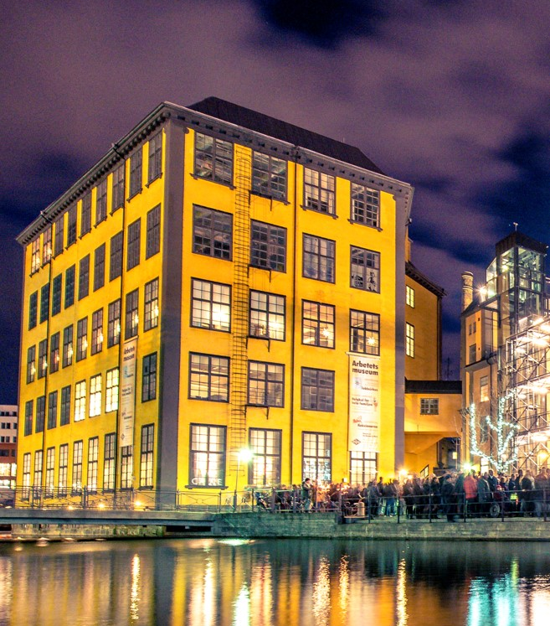

Stockholm Business Region
Stockholm Business Region är Stockholms stads näringslivsbolag med ansvar för strategisk utveckling och internationell marknadsföring av Stockholm, under varumärket Stockholm - The Capital of Scandinavia.
Bolaget ägs av Stockholms stad och har två dotterbolag,
Invest Stockholm och Visit Stockholm.
Samtliga rapporter finns tillgängliga på hhttps://stockholmbusinessalliance.se/material/?cat=konjunkturrapporter
Frågor kan ställas till Stefan Frid på Invest Stockholm.
Ansvarig utgivare: Staffan Ingvarsson, VD Stockholm Business Region
Stockholm Business Region
P.O. Box 16282
SE-103 25 Stockholm, Sweden
Telefon + 46 8 508 280 00
www.visitstockholm.com
www.investstockholm.com
www.stockholmbusinessregion.se

